Slide 1
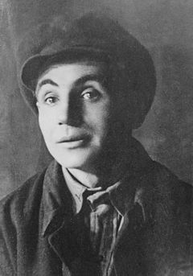
Лесь Курбас
Лесь Ку́рбас (повністю — Олександр-Зенон Степанович Курбас; * 25 лютого 1887, Самбір — † 3 листопада 1937, Сандармох) — український режисер, актор, теоретик театру, драматург, публіцист, перекладач. Народний артист УРСР (1925).

Slide 2
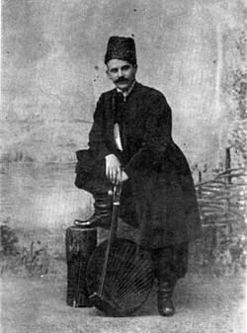
Хоткевич Гнат Мартинович
Гна́т Марти́нович Хоткéвич (літературний псевдонім: Гнат Галайда; * 31 грудня 1877 (12 січня 1878)[1], Харків — † 8 жовтня 1938, розстріляний) — український письменник, історик, бандурист, композитор, мистецтвознавець, етнограф, педагог, театральний і громадсько-політичний діяч.
Шляхи Леся Курбаса й Гната Хоткевича перетнулися у кінці квітня 1911 року, коли молодий Лесь Курбас вступив на посаду співрежисера та співадміністратора «Гуцульського театру», створеного Гнатом Хоткевичем.

Slide 3
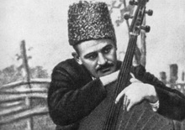
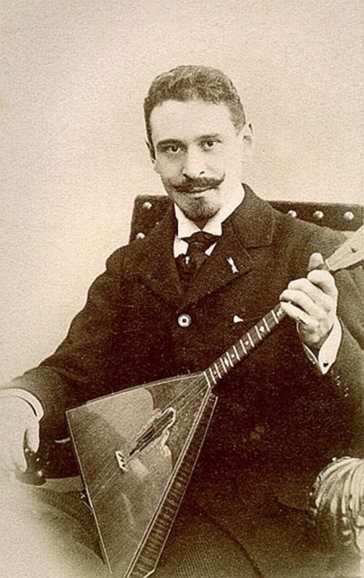
Народився в сім'ї Мартина Пилиповича Хоткевича (походив з міщан, за національністю поляка) та українки Ольги Василівни (в дівоцтві Кривоногової), селянки зі Сумщини.
Літературну діяльність Хоткевич почав у 1897 році (оповідання «Грузинка» у львівському журналі «Зоря»). Подальші твори його великої літературної спадщини: оповідання «Блудний син» (1898), «Різдвяний вечір» (1899), цикл «Життєві аналогії» (1897–1901), збірка «Гірські акварелі» (1914); протягом 1914-1915 була написана низка оповідань під назвою «Гуцульські образки» (уперше надруковані 1931); повість «Авірон» (1928), роман «Берестечко» та інші. Найвизначнішим досягненням прозової творчості Хоткевича стала романтична повість з гуцульського життя «Камінна душа» (1911), кілька разів перевидавана (у різних редакціях) пізніше. Хоткевич є автором низки драматичних творів, у яких відобразив антифеодальну та національно-визвольну боротьбу українського народу.

Slide 4
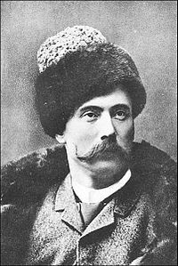
Микола Садовський
Мико́ла Ка́рпович Сад́овський (справжнє прізвище Тобілевич; *1 (13) грудня 1856, с. Кам'яно-Костувате - †7 лютого 1933, Київ) — актор, режисер і громадський діяч. Корифей українського побутового театру; брат І. Карпенка-Карого, П. Саксаганського й М. Садовської-Барілотті.
Творчий талант Леся Курбаса вразив його, тож запросив тернопільського режисера попрацювати в Києві.
Народився у селі Костувате на Херсонщині, вчився в Єлисаветградському реальному училищі, замолоду брав участь в аматорських гуртках. З початком Російсько-турецької війни прямо з училища іде на фронт добровольцем. Він бере участь практично у всіх найбільших битвах на Балканах, в переправі через Дунай, обороні Шипкинського перевалу, в кінці кампанії дійшов до самого Константинополя. Був нагороджений Георгієвським хрестом, представлений до офіцерського чину. Однак Микола Тобілевич не спокусився військовою кар'єрою, а вернувшись на Єлисаветградщину зайнявся сімейним захопленням — театром.

Slide 5
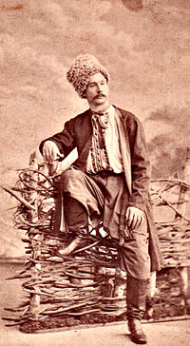
Як актор Садовський відзначався винятковою пластичністю, простотою, глибиною і щирістю почуттів, хоч і не позбавлених характером гри «нутром» (від великих емоцій до спаду). Садовський уславився в героїчно-історичному — Богдан Хмельницький (в однойменній п'єсі М. Старицького), Сава Чалий (І. Карпенка-Карого), Гетьман Дорошенко (Л. Старицької-Черняхівської) і героїчно-побутовому репертуарі: Дмитро («Не судилося» М. Старицького), Опанас («Бурлака» І. Карпенка-Карого); був першим Командором («Камінний господар» Лесі Українки) і Городничим на українській сцені («Ревізор» М. Гоголя); крім того, виступав у оперному репертуарі й уславився як виконавець українських народних пісень.
Садовський також вніс свій вклад до збагачення українського репертуару перекладами («Ревізор» М. Гоголя, лібретта опер «Галька» С. Монюшка, «Продана наречена» Б. Сметани та ін.). Як режисер Садовський виховав цілу плеяду українських акторів (О. Петляш, О. Корольчук, Є. Хуторна, М. Малиш-Федорець, І. Ковалевський і багато ін.), даючи їм велику волю в творенні образу. Роль Садовського як культурного і громадського діяча виходить далеко за межі театру. У товаристві інших корифеїв і сучасних йому діячів у різних галузях культури й мистецтва (М. Лисенко, Л. Старицька-Черняхівська, В. Кричевський і багато ін.) діяльність Садовського сприяла народженню нового покоління української інтелігенції 20 століття.

Slide 6
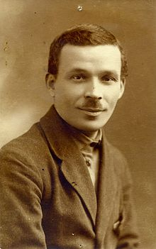
Куліш Микола Гурович
Мико́ла Гу́рович Кулі́ш (*6 (18) грудня 1892, Чаплинка — †3 листопада 1937, ур. Сандармох, Карелія) — український письменник, режисер, драматург, громадський діяч, газетяр і редактор, діяч української освіти, педагог.
Від дитинства в нього залишилися суперечливі і гіркі враження та почуття. Антоніна Куліш, дружина митця, у своїх мемуарах «Спогади про Миколу Куліша», завершених у 1953 у Філадельфії, детально виклала один із драматичних моментів його дитячих літ, записаний зі слів письменника. Він засвідчує, що мати його неодноразово била за брехню та інші провини.
Микола Куліш займався літературною діяльністю майже все своє життя — 30 років із 45. Драматург писав навіть тоді, коли перебував на Соловках, в ув'язненні. За 1923 — 1934 роки Микола Куліш створив близько 15 п'єс. Проте тексти першого («На рыбной ловле») та останнього («Такі») твору були вилучені у письменника під час арешту, і тому вважаються втраченими.

Slide 7
Микола Куліш вважав Леся Курбаса видатним режисером і мислителем. Куліш цінував Курбаса як аналітика мистецтва і літератури, як людину широкої гуманітарної освіти, одного з теоретиків української культури.
Дружба між Кулішем і Курбасем тривала 8 років — аж до смерті і мала великий вплив на становлення українського театру у першій половині 20 століття.
Через те, що Лесь Курбас дуже шанував Куліша, його п'єси ставилися у театрі «Березіль» найчастіше. Безпосередньо Лесь Курбас поставив п'єси «Народний Малахій», «Мина Мазайло», «Маклена Граса», а за його підтримки ставили п'єси «Комуни в степах» і «97». Якби не заборони реперткому, у цьому театрі також було би поставлено комедії «Отак загинув Гуска», «Хулій Хурина», драми «Зона», «Закут», «Вічний бунт», «Патетична соната» — це було в намірах театру «Березіль».
Лесь Курбас вважав Миколу Куліша провідним українським драматургом і неодноразово говорив про це у численних виступах, диспутах, статтях. Курбас був також одним із найретельніших аналітиків творчості Куліша. Відзначаючи особливість драматичної манери, режисер акцентував увагу на тому, що вона «романтична в реалістичному».

Slide 8
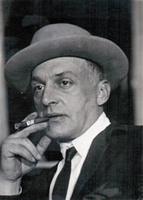
Меллер Вадим Георгійович
Вади́м Георгі́йович Ме́ллер (*14 (26) квітня 1884, Санкт-Петербург — †4 травня 1962, Київ) — український художник-авангардист (кубофутурист, конструктивіст), сценічний художник, дизайнер театральних костюмів, ілюстратор та архітектор. Заслужений діяч мистецтв УРСР (1942).
У 1922 р. Лесь Курбас запрошує Меллера до співпраці у нещодавно створений театр «Березіль». Курбас та Меллер у повній мірі використовували ресурс знаку, символу, умовного образу. Тут-то й згодився художнику європейський досвід кубофутуризму та експресіонізму. Синтез ідей торжествував на сцені: симфонія руху, феєрія кольору, пафос без кордонів. Він був активним прибічником «культурного синтезу», програми, яка повинна була об'єднати архітектуру, театр, кіно, простір, просвітництво. Він, як і Лесь Курбас, пережив загальне захоплення технікою та агітвидовищами — «дитяче захворювання» всіх «лівих» художників 20-х років.

Slide 9



